Slide 1
Chào mừng quý thầy cô
Đến dự giờ thăm lớp

Slide 2
XÂY DỰNG
NÔNG TRẠI

Slide 4
Nêu định nghĩa điện trường đều?
Điện trường đều là điện trường mà cường độ điện trường tại mỗi điểm có giá trị bằng nhau về độ lớn, giống nhau về phương và chiều

Slide 5
Viết công thức tính độ lớn cường độ điện trường giữa hai bản phẳng nhiễm điện trái dấu đặt song song nhau. Giải tích các đại lượng và đơn vị có trong công thức?
$$E=\frac{U}{d}$$
Trong đó:
+ d là khoảng cách giữa hai bản phẳng (m).
+ U là hiệu điện thế giữa hai bản phẳng (V).
+ E là cường độ điện trường giữa hai bản phẳng (V/m)

Slide 6
Hai bản kim loại phẳng đặt song song, cách nhau một khoảng d = 10 (cm). Đặt vào hai bản này một hiệu điện thế một chiều U = 120 (V). Tính độ lớn cường độ điện trường giữa hai bản phẳng?
$$E=\frac{U}{d}=\frac{120}{0,1}=1200\left(V/m\right)$$

Slide 7
Một hạt bụi min có điện tích $q={3,2.10}^{−19}\left(C\right)$ bay vào điện trường giữa hai bản phẳng đặt song song đối diện nhau. Vectơ cường độ điện trường phương năm ngang, chiều từ bản dương sang bản âm và có độ lớn $E=2500\left(V/m\right)$. Hãy xác định phương, chiều và độ lớn của lực điện tác dụng lên hạt bụi đó ?
Vì: hạt bụi tích điện dương nên $\vec{F}$ cùng phương, cùng chiều với $\vec{E}$
Độ lớn: $F=q.E={8.10}^{−16}\left(N\right)$

Slide 8
Một điện tích $q>0$có khối lượng m bay vào trong điện trường đều của hai bản phẳng nhiễm điện trái dấu với vận tốc $\vec{v_{0}}$ theo phương vuông góc với đường sức (bỏ qua trọng lực tác dụng lên điện tích). Quỹ đạo chuyển động của vật là:
Quỹ đạo chuyển động là cung Parabol

Slide 9
Khởi động
Xem clip về sự tương tác của các vật nhiễm điện và tương tác hấp dẫn của Trái Đất tác dụng lên vật chuyển động ném

Slide 10
Khởi động
Chúng ta đã biết, sự tương tự giữa chuyển động của một điện tích q trong điện trường đều với chuyển động của một vật khối lượng m trường trọng lực. Như vậy thì điện tích q trong điện trường có tồn tại thế năng tương tự như vật khối lượng m trong trọng trường không?

Slide 11
Phiếu học tập số 1
Câu 1: Nêu những điểm giống nhau giữa tương tác hấp dẫn với tương tác tĩnh điện.
Câu 2: Tính chất công của lực điện có giống tính chất công của trọng lực hay không?
Câu 3: Trường hấp dẫn là trường thế. Trường tĩnh điện có phải trường thế không?

Slide 12
Phiếu học tập số 1
❶
Điểm giống nhau giữa tương tác hấp dẫn và tương tác tĩnh điện là: Đều là tương
❷
+ Công của lực điện có tính chất giống công của trọng trường
❸
Trường tĩnh điện là trường thế.

Slide 13
Bài 19: THẾ NĂNG ĐIỆN
I.
CÔNG CỦA LỰC ĐIỆN
NỘI DUNG
II.
THẾ NĂNG CỦA MỘT ĐIỆN TÍCH TRONG ĐIỆN TRƯỜNG

Slide 14
Phiếu học tập số 2
Câu 1: Nêu đặc điểm của lực điện tác dụng lên một điện tích q đặt trong điện trường đều và trong quá trình điện tích di chuyển từ M đến N?
+ + + + +
$$\vec{F}$$
$$q$$
+
$$\vec{E}$$
$$\vec{F}$$
$$q$$
_
- - - - -

Slide 15
Bài 19: THẾ NĂNG ĐIỆN
I.
CÔNG CỦA LỰC ĐIỆN
Trong điện trường đều, lực điện tác dụng lên điện tích q có đặc điểm:
+ + + + +
Lực $\vec{F}$ không đổi
Điểm đặt: Tại điện tích.
Phương: song song với đường sức điện.
Chiều: $\left\{\begin{aligned}\vec{F}↑↑\vec{E} khi q>0 \\ \vec{F}↑↓\vec{E} khi q<0\end{aligned}\right.$
Độ lớn: $F=\left|q\right|E$
$$\vec{F}$$
$$q$$
+
$$\vec{E}$$
$$\vec{F}$$
_
- - - - -

Slide 16
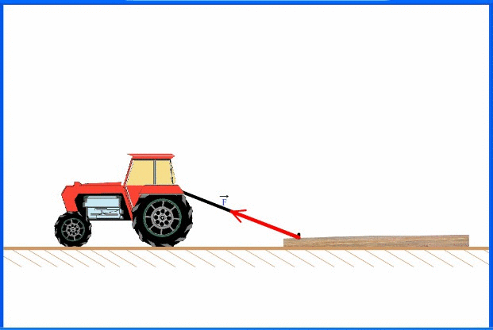
Phiếu học tập số 2
Câu 2: Nhắc lại công thức tính công của một lực trong quá trình dịch chuyển của vật, Khi nào lực điện thực hiện công dương, công âm?
$$S$$
$$\vec{F_{ms}}$$
α

Slide 17
Phiếu học tập số 2
Công của một lực trong quá trình dịch chuyển của vật là:
$$A=Fd.\cos\left(α\right)$$
Lực thực hiện công dương khi góc $0 ≤ α<{90}^{0}$ công phát động.
Lực thực hiện công âm khi góc ${90}^{0}$ $< α≤{180}^{0}$ công phát động.
$$S$$
$$\vec{F_{ms}}$$
α

Slide 18
Vòng 1 NHÓM CHUYÊN GIA
+ + + + +
+ + + + +
M
$$q$$
+
$$q$$
+
M
$$\vec{F}$$
$$\vec{F}$$
d
$$α$$
d
$$\vec{E}$$
$$\vec{E}$$
+
P
N’
N
N
$$\vec{F}$$
- - - - -
- - - - -
Nhóm chẳn
Nhóm lẻ
Khi điện tích di chuyển trên đường gấp khúc MPN. Tính công lực điện trường thực hiện trên toàn đoạn MPN?
Tính công của lực điện trường thực hiện trên toàn đoạn MN

Slide 19
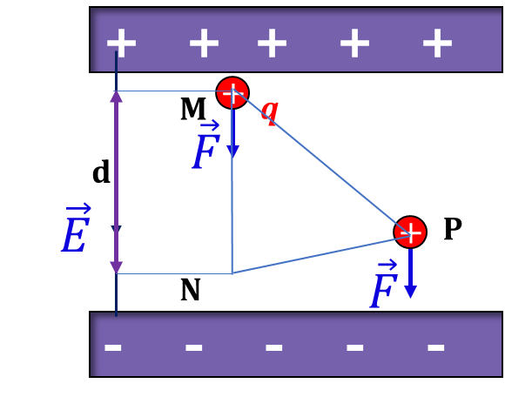
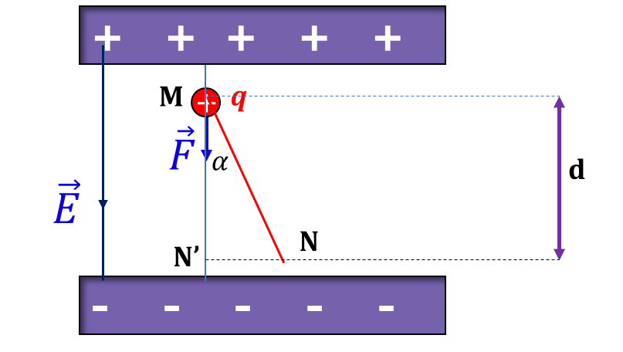
PHIẾU HỌC TẬP SỐ 2
NHÓM LẺ
NHÓM CHẴN
Công của lực điện trường làm dịch chuyển điện tích q đi từ M đến N là
Ta có: $A=F.MN.\cos\left(α\right)$
Với $F=q.E$
Xét tam giác vuông: MNN’
$$\cos\left(α\right)=\frac{MN′}{MN}$$
Suy ra: $MN.\cos\left(α\right)=MN′$
Đặt MN’ = d
Vậy công của lực điện:
$$A=qE.d$$
Công của lực điện trường làm dịch
chuyển điện tích q đi từ M đến N là:
Với $F=q.E$
Trên đoạn MP:
$A_{MP}=F.MP.\cos\left(β_{1}\right)$
Xét tam giác vuông MPP’:
$\cos\left(β_{1}\right)=\frac{MP′}{MP}$ Suy ra: $MP.\cos\left(β_{1}\right)=MP′$
Vậy công của lực điện:$A_{MP}=qE.MP′$
Trên đoạn PN: $A_{PN}=F.PN.\cos\left(β_{2}\right)$
Xét tam giác vuông: PNN’:$\cos\left(β_{2}\right)=\frac{PN′}{PN}$
Suy ra: $PN.\cos\left(β_{2}\right)=PN′$
Vậy công của lực điện:$A_{PN}=qE.PN′$
Công của lực điện: $A_{MN}=A_{MP}+A_{PN}$
Mà: $MP^{′}+P^{′}N^{′}=MN^{′′}=d$
Suy ra: $A=qE.d$

Slide 20
Vòng 2 NHÓM MẢNH GHÉP
Câu 4: So sánh kết quả của vòng 1 từ đó rút ra nhận xét cho q di chuyển trong điện trường?
+ + + + +
+ + + + +
M
$$q$$
+
$$q$$
+
M
$$\vec{F}$$
$$\vec{F}$$
d
$$α$$
d
$$\vec{E}$$
$$\vec{E}$$
+
P
N’
N
N
$$\vec{F}$$
- - - - -
- - - - -
Nhóm lẻ
Nhóm chẵn

Slide 21
Vòng 2 NHÓM MẢNH GHÉP
Câu 4: Công của lực điện trường không phụ thuộc vào dạng quỹ đạo mà chỉ phụ thuộc vào vị trí của M và N.
+ + + + +
+ + + + +
M
$$q$$
+
$$q$$
+
M
$$\vec{F}$$
$$\vec{F}$$
d
$$α$$
d
$$\vec{E}$$
$$\vec{E}$$
+
P
N’
N
N
$$\vec{F}$$
- - - - -
- - - - -
Nhóm lẻ
Nhóm chẵn

Slide 22
Bài 19: THẾ NĂNG ĐIỆN
I.
CÔNG CỦA LỰC ĐIỆN
a.
Trong điện trường đều
Công của lực điện trong sự di chuyển điện tích trong điện trường đều từ M đến N là: $\boxed{A_{MN}=qEd}$
không phụ thuộc dạng đường đi mà chỉ phụ thuộc vào vị trí điểm đầu M và điểm cuối N của đường đi.
d = $\overline{MH}$ là độ dài đại số, là hình chiếu của MN lên phương điện trường
+ + + + +
M
$$q$$
+
$$\vec{F}$$
$$α$$
d
$$\vec{E}$$
N’
N
- - - - -

Slide 23
Bài 19: THẾ NĂNG ĐIỆN
I.
CÔNG CỦA LỰC ĐIỆN
Mở rộng: Với điện trường bất kỳ, Người ta chứng minh được rằng công của lực điện trường làm dịch chuyển điện tích q không phụ thuộc vào hình dạng của đường đi mà chỉ phụ thuộc vào vị trí của điểm đầu M và vị trí của điểm cuối N của độ dịch chuyển
b.
Trong điện trường bất kì
+ + + + +
+
$$q$$
M
$$\vec{F}$$
d
$$\vec{E}$$
+
P
N
$$\vec{F}$$
- - - - -

Slide 24
PHIẾU HỌC TẬP SỐ 2
Ta đã biết điện trường có khả năng thực hiện công, như vậy điện trường phải có năng lượng. Năng lượng đó có thuộc dạng nào ta đã biết không? Và biểu thức tính như thế nào?

Slide 25
PHIẾU HỌC TẬP SỐ 2
Câu 1: Một điện tích dương q được đặt tại điểm M trong điện trường đều của một tụ điện có độ lớn cường độ điện trường E.
Chứng minh rằng công mà điện trường đều của tụ điện có thể sinh ra khi dịch chuyển điện tích dương q từ điểm M đến bản cực âm là $A=qEd$.
Hãy nhận xét về công A khi ta thay q bằng một điện tích âm.
+ + + + +
M
$$q$$
+
$$\vec{F}$$
$$\vec{F}$$
_
d
N
- - - - -

Slide 26
PHIẾU HỌC TẬP SỐ 2
Câu 1:
Ta có công: A = F.s.cosα = F.d = q.E.d
Với điện tích âm q < 0, lực ngược chiều với đường đi nên công âm: A = q.E.d
+ + + + +
M
$$q$$
+
$$\vec{F}$$
$$\vec{F}$$
_
d
N
- - - - -

Slide 27
PHIẾU HỌC TẬP SỐ 2
Như chúng ta đã biết: Khi một vật có khối lượng m đặt tại một vị trí trong trọng trường thì tồn tại thế năng trọng trường. Vậy khi một điện tích q đặt tại một điểm trong điện trường có tồn tại dạng năng lượng tương tự như vậy không?

Slide 28
PHIẾU HỌC TẬP SỐ 2
+ + + + +
Khi một điện tích đặt trong điện trường thì nó dự trữ năng lượng dưới dạng thế năng.
M
$$q$$
+
$$\vec{F}$$
$$\vec{F}$$
_
N
- - - - -

Slide 29
PHIẾU HỌC TẬP SỐ 2
Câu 3: Lấy số đo thế năng của điện tích trong điện trường là công mà điện trường có thể sinh ra khi cho điện tích dịch chuyển từ điểm mà ta xét đến điểm mốc để tính thế năng (điểm mốc thường coi là điểm mà lực điện hết khả năng sinh công), hãy viết biểu thức tính thế năng của điện tích q > 0 đặt tại M trong hai trường hợp.
+ q đặt trong điện trường đều.
+ q đặt trong một điện trường bất kì
+ + + + +
M
$$q$$
+
$$\vec{F}$$
$$\vec{F}$$
_
N
- - - - -

Slide 30
PHIẾU HỌC TẬP SỐ 2
+ + + + +
Câu 3:
+ q đặt trong điện trường đều: $W_{M}=qEd$
+ q đặt trong một điện trường bất kì: $W_{M}=A_{M∞}$.
M
$$q$$
+
$$\vec{F}$$
$$\vec{F}$$
_
N
- - - - -

Slide 31
Bài 19: THẾ NĂNG ĐIỆN
II.
THẾ NĂNG CỦA MỘT ĐIỆN TÍCH TRONG ĐIỆN TRƯỜNG
a. Thế năng của một điện tích trong điện trường đều.
Thế năng của một điện tích điểm q trong điện trường đặc trưng cho khả năng sinh công của điện trường khi đặt điện tích q tại điểm mà ta xét trong điện trường.
Số đo thế năng của điện tích q tại điểm M trong điện trường đều bằng công của lực điện có thể sinh ra khi điện tích q di từ điểm M tới mốc tính thế năng: $W_{M}=qEd$.

Slide 32
Bài 19: THẾ NĂNG ĐIỆN
II.
THẾ NĂNG CỦA MỘT ĐIỆN TÍCH TRONG ĐIỆN TRƯỜNG
b. Thế năng của một điện tích trong điện trường bất kì.
Số đo thế năng của điện tích q tại điểm M trong điện trường bằng công của lực điện trong dịch chuyển của điện tích q từ điểm M đến vô cực (mốc tính thế năng): $W_{M}=A_{M∞}$.
Vì độ lớn của lực điện tỉ lệ thuận với điện tích q nên thế năng tại điểm M cũng tỉ lệ với điện tích q: $W_{M}=V_{M}.q$.
+ Hệ số $V_{M}$ không phụ thuộc vào điện tích q mà chỉ phụ thuộc vào điện trường và vị trí của điểm M.

Slide 33
Câu hỏi 1: Công của lực điện không phụ thuộc vào:
A. hình dạng của đường đi.
B. cường độ của điện trường.
C. vị trí điểm đầu và điểm cuối đường đi
D. độ lớn điện tích dịch chuyển.

Slide 34
Câu hỏi 2: Thế năng của điện tích trong điện trường đặc trưng cho
A. khả năng tác dụng lực của điện trường.
B. khả năng sinh công của điện trường.
C. phương chiều của cường độ điện trường.
D. độ rộng của không gian có điện trường.

Slide 35
Câu hỏi 3: Công của lực điện trường tác dụng lên một điện tích chuyển động từ M đến N sẽ
A. càng lớn nếu đoạn đường đi càng lớn.
B. phụ thuộc vào dạng quỹ đạo
C. phụ thuộc vào vị trí các điểm M và N.
D. chỉ phụ thuộc vào vị trí M

Slide 36
Câu hỏi 4: Khi điện tích dịch chuyển dọc theo một đường sức trong một điện trường đều, nếu quãng đường dịch chuyển tăng 2 lần thì công của lực điện trường
A. tăng 4 lần.
B. không đổi.
C. giảm 2 lần.
D. tăng 2 lần.

Slide 37
Câu hỏi 6: Công của lực điện trường khi dịch chuyển một điện tích q = 10⁻⁷ C dọc theo đường sức từ một khoảng 4 cm trong một điện trường đều là 3.10⁻⁵ J. Cường độ điện trường có độ lớn là:
A. $E=7500 \left(V/m\right)$.
B. $E=5700 \left(V/m\right)$.
C. $E=1200 \left(V/m\right)$.
D. $E=2100 \left(V/m\right)$.

Slide 38
Câu hỏi 7: Một hạt proton có điện tích +1,6.10⁻¹⁹C di chuyển một đoạn đường 1,2 cm dọc theo một đường sức điện, dưới tác dụng của lực điện trong một điện trường đều có cường độ điện trường 8000 V/m. Công của lực điện là:
A. 1,536.10⁻¹⁸ J.
B. 1,536.10⁻¹⁷ J.
C. 6,4.10⁻¹⁶ J.
D. 6,4.10⁻¹⁸ J.

